Slide 2
Pujian kepada Allah SWT
اَلْحَمْدُ لِلَّهِ
Segala puji-pujian hanya bagi
Allah S.W.T.

Slide 3
Syahadah
وَأَشْهَدُ أَنْ لآ إِلَهَ إِلَّا اللهُ، وَحْدَهُ لاَ شَرِيْكَ لَه،
وَأَشْهَدُ أَنَّ مُحَمَّدًا عَبْدُهُ وَرَسُوْلُهُ، اَلْمَبْعُوثُ رَحْمَةً لِلْعَالَمِيْن
Aku bersaksi bahawa sesungguhnya tiada tuhan melainkan Allah Yang Maha Esa, tiada sekutu bagiNya dan juga aku bersaksi bahawa Nabi Muhammad SAW itu adalah hamba-Nya dan Rasul-Nya.

Slide 4
Selawat Keatas Junjungan
Nabi Muhammad SAW
اللَّهُمَّ صَلِّ وَسَلِّمْ عَلَى سَيِّدِنَا وَحَبِيْبِنَا مُحَمَّدٍ وَعَلَى آلِهِ وَأَصْحَابِهِ وَمَنْ تَبِعَهُمْ بِإِحْسَانٍ إِلَى يَوْمِ الدِّين.
Ya Allah, cucurilah rahmat dan sejahtera ke atas Nabi Muhammad SAW dan ke atas keluarganya, para sahabatnya dan para pengikut baginda sehingga hari pembalasan.

Slide 5
Pesanan Taqwa
اِتَّقُوا اللهَ وَأُوْصِيْكُمْ وَإيَّايَ بِتَقْوَى الله،
فَقَدْ فَازَ الْمُتَّقُوْن.
Bertaqwalah kamu kepada Allah Taala dan ketaatan kamu kepada-Nya mudah-mudahan pada hari yang penuh berkat ini menjadikan kita insan yang berjaya di dunia dan akhirat.

Slide 7
Penemuan Batu Bersurat Terengganu
Tebing Sg. Tersat
Kuala Berang
Bukti Islam telah datang ke Terengganu
sebelum tahun 1303 M.
Bukti bahawa undang-undang Islam juga telah diamalkan di Negeri Terengganu

Slide 8
Itqanul Muluk bi Ta’dil al-suluk.
Perlembagaan Negeri Yang Mendaulatkan Islam
seawal tahun 1911
Menjadikan Islam sebagai agama rasmi negeri
Menjadikan negeri Terengganu sebagai
Kerajaan Melayu Islam
Kesungguhan Raja Menyempurnakan Perjalanan Pemerintahan Yang Adil
Undang-Undang Bagi Diri Kerajaan Terengganu
Dimasyhurkan pada 11 Zulkaedah 1329H bersamaan
2 November 1911M sebagai sebuah perlembagaan Kerajaan Melayu Terengganu.

Slide 9
Itqanul Muluk Telah Mengangkat Tinggi Agama Islam Sebagai Agama Negeri
“Sesungguhnya telah disifatkan dan disebutkan dan ditetapkan selama-lamanya Kerajaan Terengganu ini, kerajaan Islamiyyah Malayuwiyyah ialah dikatakan agama negeri dan kerajaan, maka tiadalah boleh sekali-kali sebarang agama lain dijadi atau disebut agama negeri sekalipun banyak segala bangsa dan agama diamankan dan dibenarkan masuk diam di dalam negeri dan jajahan Terengganu.”

Slide 10
Firman Allah Taala
dalam surah Ali Imran, ayat 19:
إِنَّ الدِّينَ عِندَ اللَّهِ الْإِسْلَامُ ۗ
“Sesungguhnya agama (yang benar dan diredai) di sisi Allah ialah Islam...”

Slide 11
Itqanul Muluk sebagai penghalang kuasa penjajah barat
Menjadikan Negeri Terengganu berdaulat dan merdeka dari campur tangan bangsa asing
Maka tiada lulus dan tiada sah sekali-kali raja membuat perjanjian atau ikhtiar melepas atau menyerahkan negeri dan kerajaannya atau suatu bahagian daripada kuasa kerajaan atau hukuknya itu kepada mana-mana kerajaan atau kepada kuasa-kuasa bangsa Eropah itu atau lainnya.

Slide 12
Sabda Nabi Muhammad SAW
الإسْلَام يَعْلُو وَلَا يُعْلَى عَلَيه
Islam Itu Tinggi, Tiada Agama Yang Lebih Mulia Darinya

Slide 13
Gabungan Golongan Umara’ Dan Ulama’
Di Negeri Terengganu
jalinan kearifan dan kebijaksanaan antara Sultan dan para Ulama Terengganu
bersungguh-sungguh untuk melihat negeri Terengganu berkembang sebagai sebuah negeri yang makmur berpaksikan agama Islam.
“Undang-undang Tubuh Negeri Terengganu” - berjaya mempertahankan kedaulatan Negeri Terengganu dari campur tangan luar demi kesejahteraan rakyat

Slide 14
Firman Allah Taala
dalam surah Faatir, ayat 28:
إِنَّمَا يَخْشَى اللَّهَ مِنْ عِبَادِهِ الْعُلَمَاءُ ۗ إِنَّ اللَّهَ عَزِيزٌ غَفُورٌ
“Sebenarnya yang menaruh bimbang dan takut (melanggar perintah) Allah dari kalangan hamba-hambaNya hanyalah orang-orang yang berilmu. Sesungguhnya Allah Maha Kuasa, lagi Maha Pengampun”.

Slide 15
Mencontohi Kehebatan dan Kebijaksanaan
Tegas dan bersemangat untuk pertahan dan amalkan Islam
Idealogi Barat banyak menjajah dan merosakkan akal fikiran
Segala masalah dalam dunia adalah berpunca dari kegagalan ideologi Barat

Slide 16
Seruan
mempertahankan agama Islam kita dan mengamalkannya dalam kehidupan seharian.
Itqanul muluk ini merupakan warisan kehebatan dan kebijaksanaan nenek moyang kita terdahulu dalam meninggikan kedaulatan agama Islam di negeri ini.
hayati perjuangan ini dan mengembalikan kegemilangannya dengan mengambil pengajaran, iktibar dan panduan dari sejarah milik umat Islam di Terengganu ini.

Slide 17
Firman Allah Taala
dalam Surah Ali Imran ayat 85:
وَمَن يَبْتَغِ غَيْرَ الْإِسْلَامِ دِينًا فَلَن يُقْبَلَ مِنْهُ وَهُوَ فِي الْآخِرَةِ مِنَ الْخَاسِرِينَ
“Dan sesiapa yang mencari agama selain agama Islam, maka tidak akan diterima daripadanya, dan ia pada hari Akhirat kelak dari orang yang rugi.

Slide 18
بَارَكَ اللهُ لِىْ وَلَكُمْ بِالقُرْءَانِ الْعَظِيْمِ، وَنَفَعَنِىْ وَإِيَّاكُمْ بِمَا فِيْهِ مِنَ اْلآيَاتِ وَالْذِّكْرِ الْحَكِيْمِ، وَتَقَبَّلَ مِنِّىْ وَمِنْكُمْ تِلَاوَتَهُ، إِنَّهُ هُوَ السَّمِيْعُ الْعَلِيْمُ. أَقُوْلُ قَوْلِىْ هَذَا وَأَسْتَغْفِرُ اللهَ الْعَظِيْمَ لِىْ وَلَكُمْ، وَلِسَآئِرِ الْمُسْلِمِيْنَ وَالْمُسْلِمَاتِ، وَالْمُؤْمِنِيْنَ وَالْمُؤْمِنَاتِ فَاسْتَغْفِرُوْهُ، فَيَا فَوْزَ الْمُسْتَغْفِرِيْنَ، وَيَا نَجَاةَ التَّآئِبِيْنَ.

Slide 19
Doa Antara Dua Khutbah
Aamiin Ya Rabbal Aalamin..
Tuhan Yang Memperkenankan Doa Orang-orang Yang Taat, Berilah Taufik Kepada Kami
Di Dalam Mentaatimu, Ampunilah Kepada
Mereka Yang
Memohon Keampunan.
Aamiin

Slide 21
Pujian Kepada Allah S.W.T.
الْحَمْدُ لِلَّهِ
Segala puji-pujian hanya bagi Allah S.W.T.

Slide 22
Syahadah
أَشْهَدُ أَن لَّا إِلَهَ إِلَّا اللهُ وَحْدَهُ لَا سَريكَ لَه،
وَأَشْهَدُ أَنَّ مُحَمَّدًا عَبْدُهُ وَرَسُوْلُهُ
Dan aku bersaksi bahawa sesungguhnya tiada tuhan melainkan Allah Yang Maha Esa, dan aku bersaksi bahawa junjungan kami nabi Muhammad S.A.W adalah hambaNya dan rasulNya.

Slide 23
Selawat Ke Atas
Nabi Muhammad S.A.W
اللَّهُمَّ صَلِّ وَسَلِّمْ وَبَارِكْ عَلَى سَيِّدِنَا مُحَمَّدٍ
وَّعَلَى آلِهِ وَصَحْبِهِ.
Ya Allah, Cucurilah rahmat dan sejahtera ke atas junjungan kami Nabi Muhammad s.a.w. dan keluarganya serta para sahabatnya.

Slide 24
Pesanan Takwa
فَيَآ أَيُّهَا النَّاسُ، اتَّقُوْا اللهَ تَعَالَى وَأَطِيْعُوْه.
Bertakwalah kepada Allah dengan sebenar-benarnya dengan melaksanakan perintahnya serta meninggalkan larangannya.

Slide 25
Seruan
Mengenang jasa rasul kesayangan, nabi Muhammad SAW yang berjuang membawa ajaran Islam. Selawat dan salam kepada Rasulullah s.a.w.
(Surah Al-Ahzab : Ayat 56)
“Sesungguhnya Allah Taala Dan Para MalaikatNya Sentiasa Berselawat Ke Atas Nabi (Muhammad).
Wahai Orang-orang Beriman! Berselawatlah Kamu
Ke Atasnya Serta Ucapkanlah Salam Sejahtera Dengan Penghormatan Ke Atasnya Dengan Sepenuhnya”.

Slide 26
Selawat

Slide 27
وَارْضَ اللَّهُمَّ عَنِ الْخُلَفَاءِ الرَّاشِدِيْنَ الْمَهْدِيِّيْنَ، سَادَتِنَا أَبِيْ بَكْرٍ وَعُمَرَ وَعُثْمَانَ وَعَلِيّ، وَعَنْ بَقِيَّةِ الصَّحَابَةِ أَجْمَعِيْنَ، وَعَنِ التَّابِعيْنَ وَتَابِعِى التَّابِعِيْنَ بِإِحْسَانٍ إِلَى يَوْمِ الدِّيْن.
Dan berilah keredhaan ke atas Khalifah
ar-rasyidin, Abu Bakar, Omar, Uthman dan Ali, dan seluruh sahabat-sahabatnya serta pengikut- pengikut Baginda hingga hari pembalasan.

Slide 28
اللَّهُمَّ اغْفِرْ لِلْمُؤْمِنِيْنَ وَالْمُؤْمِنَاتِ، وَالْمُسْلِمِيْنَ وَالْمُسْلِمَاتِ، الأَحْيَاءِ مِنْهُمْ وَالأَمْوَات،
إِنَّكَ سَمِيْعٌ قَرِيْبٌ مُجِيْبُ الدَّعَوَات.
Ya Allah, Ampunkanlah Dosa Golongan Muslimin Dan Muslimat, Mu’minin Dan Mu’minaat, samada yang masih hidup atau yang telah mati. Sesungguhnya Engkau Maha Mendengar dan Maha Memakbulkan segala permintaan.

Slide 29
اللَّهُمَّ أَلِّفْ بَيْنَ قُلُوْبِنَا، وَأَصْلِحْ ذَاتَ بَيْنِنَا، وَاجْعَلْنَا مِنَ الرَّاشِدِيْن. اللَّهُمَّ أَحْسِنْ عَاقِبَتَنَا فِى الأُمُوْرِ كُلِّهَا، وَأَجِرْنَا مِنْ خِزْيِ الدُّنْيَا وَعَذَابِ الأَخِرَة، يَا رَبَّ الْعَالَمِيْن.
(Ya Allah, lembutkanlah hati-hati kami... perbaikilah hubungan antara kami. Dan jadilah kami golongan yang mendapat bimbingan daripadaMu.
Ya Allah.. Perelokkan kesudahan kami dalam segala hal semuanya, dan lindungilah kami daripada kehinaan di dunia dan di akhirat. Wahai Tuhan sekalian alam..)

Slide 30
اللَّهُمَّ أَعِزَّ الْإِسْلَامَ وَالْمُسْلِمِيْنَ، وَأَذِلَّ الشِّرْكَ وَالْمُشْرِكِيْنَ، وَدَمِّرْ أَعْدَاءَكَ أَعْدَاءَ الدِّيْن وَانْصُرْ عِبَادَكَ الْمُؤْمِنِيْن.
Ya Allah! Daulatkan Islam dan muliakan orang Islam dan hinakanlah kesyirikan dan orang Musyrik, dan hancurkanlah musuh-musuh Islam dan berilah kemenangan kepada hamba-Mu.

Slide 31
اللَّهُمَّ أَصْلِحْ لَنَا دِيْنَنَا الَّذِيْ هُوَ عِصْمَةُ أَمْرِنَا، وَأَصْلِحْ لَنَا دُنْيَانَا الَّتِيْ فِيْهَا مَعَاشُنَا، وَأَصْلِحْ لَنَا أَخِرَتَنَا الَّتِيْ فِيْهَا مَعَادُنَا، وَاجْعَلِ الْحَيَاةَ زِيَادَةً لَنَا فِيْ كُلِّ خَيْرٍ، وَاجْعَلِ الْمَوْتَ رَاحَةً لَنَا مِنْ كُلِّ شَرٍّ.
Ya Allah! Perbaikilah bagi kami agama kami kerana ia penjaga urusan kami, perbaikilah bagi kami dunia kami kerana didalamnya tempat kehidupan kami, perbaikilah bagi kami akhirat kami kerana ia tempat kembali kami, jadikanlah kehidupan sebagai kebaikan bagi kami dan jadikanlah kematian sebagai kerehatan kami daripada segala kejahatan.

Slide 32
Ya Allah, Engkaulah Tuhan Yang Maha Berkuasa, kami bersyukur kehadrat-Mu yang telah mengurniakan Rahmat dan Keberkatan kepada negeri ini yang terus sejahtera dan maju, serta rakyatnya bersatu padu di bawah naungan al Sultan kami sebagai Ketua Agama Islam di negeri ini.
Justeru, kami pohon kehadrat-Mu ya Allah, tetapkanlah Iman dan pegangan kami dengan berpaksikan akidah ahli Sunnah Wal Jemaah. Peliharalah kami daripada ajaran yang difatwakan sesat dan terkeluar daripada Islam dan ajaran yang seperti Qadyani dan Syiah.
Terengganu.

Slide 33
Ya Allah, Ya Rahman, Ya Rahim, satukanlah hati-hati kami, kurniakanlah kami rezeki yang luas lagi Barakah, kayakanlah kami dengan ilmu yang bermanfaat dan lindungilah kami daripada bala bencana.
Ya Allah, Kurniakanlah petunjuk kepada kami untuk mengekalkan solat fardu secara berjamaah serta menunaikan zakat dan mewakafkan harta melalui Majlis Agama Islam Dan Adat Melayu Terengganu (MAIDAM), serta jadikanlah kami hamba yang pemurah dengan menginfakkan sebahagian daripada rezeki yang Engkau kurniakan, kepada tabung dana pembinaan masjid negeri Terengganu yang diuruskan oleh Jabatan Hal Ehwal Agama Terengganu.

Slide 34
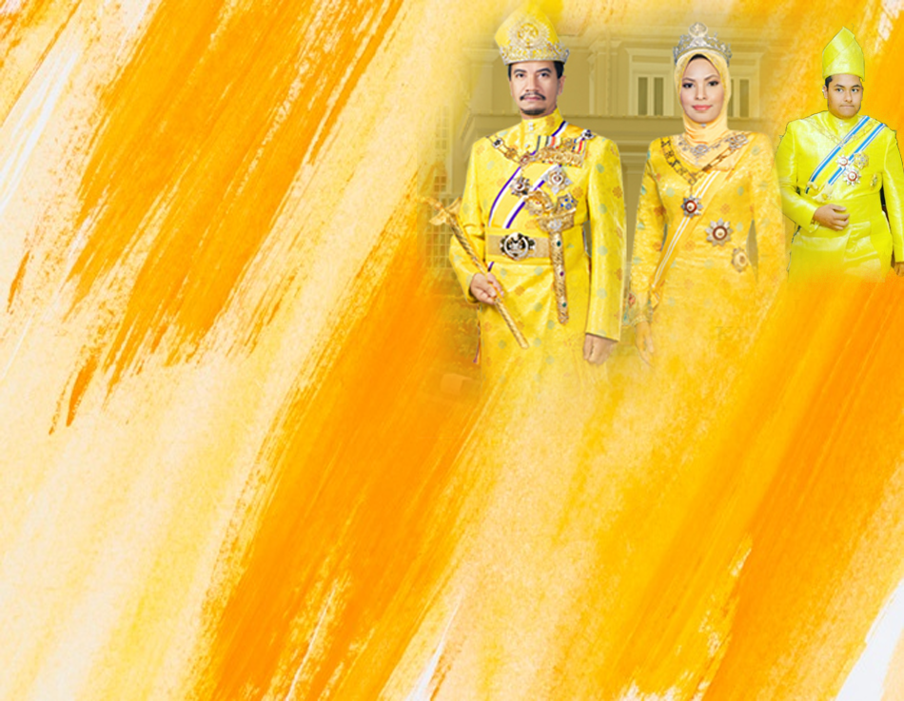
Ya Allah…
Peliharakanlah Dengan Senantiasa Mendapat Pertolongan, Hidayah, Taufiq, Kesihatan dan Keselamatan DariMu
Ya Allah… Yang Maha Pemurah
Kebawah Duli Yang Maha Mulia Raja Kami,
Al Wathiqu Billah Sultan Mizan Zainal Abidin Ibni
Al Marhum Sultan Mahmud Al Muktafi Billah Shah, Limpahilah RahmatMu Untuk Baginda, Juga Untuk Sultanah Nur Zahirah Terengganu
Peliharakanlah Ya Allah… Putera Puteri Ahli Keluarga , Keturunan dan Kerabat Baginda

Slide 35
Ya Allah…
Peliharakanlah Para Ulama,
Semua Pembesar, Hakim-hakim,
Pegawai Kerajaan dan Rakyat Jelata Baginda
Dari Kalangan Orang Islam dan Mereka Yang Beriman Lelaki Perempuan Di Dunia Dan Akhirat Dengan Segala RahmatMu Wahai Allah Yang Maha Penyayang
Ya Allah…
Peliharakanlah Juga Raja Muda Kami
Tengku Muhammad Ismail Ibn Al Wathiqu Billah
Sultan Mizan Zainal Abidin

Slide 36
رَبَّنَا ظَلَمْنَا أَنْفُسَنَا وَإِنْ لَمْ تَغْفِرْ لَنَا وَتَرْحَمْنَا لَنَكُوْنَنَّ مِنَ الْخَاسِرِيْنَ.
رَبَّنَا آتِنَا فِي الدُّنْيَا حَسَنَةً وَفِي الآخِرَةِ حَسَنَةً وَقِنَا عَذَابَ النَّارِ. وَصَلَّى اللهُ عَلىَ سَيِّدِنَا مُحَمَّدٍ وَعَلىَ آلِهِ وَصَحْبِهِ وَسَلَّمْ. وَالْحَمْدُ للهِ رَبِّ الْعَالَمِيْنَ.
Ya Allah …
Kami Telah Menzalimi Diri Kami Sendiri
Dan Sekiranya Engkau Tidak Mengampunkan Kami Dan Merahmati Kami Nescaya Kami Akan Menjadi Orang Yang Rugi.
Ya Allah…
Kurniakanlah Kepada Kami Kebaikan Di Dunia Dan Kebaikan Di Akhirat Serta Hindarilah Kami Dari Seksaan Neraka.

Slide 37
Wahai Hamba-hamba Allah….
Sesungguhnya ALLAH menyuruh berlaku adil, dan berbuat kebaikan, serta memberi bantuan kepada kaum kerabat dan melarang daripada melakukan perbuatan-perbuatan keji dan mungkar serta kezaliman. Ia mengajar kamu (dengan suruhan dan larangannya ini) supaya kamu mengambil peringatan mematuhinya.

Slide 38
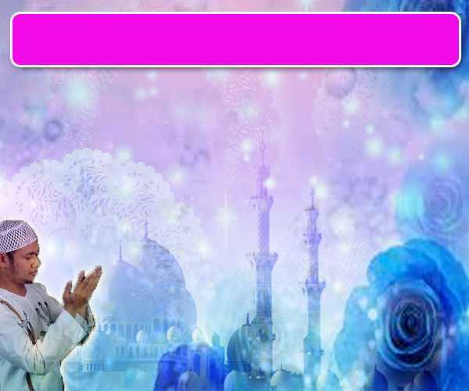
Maka Ingatlah Allah Yang Maha Agung
Nescaya Dia Akan Mengingatimu
Dan Bersyukurlah Di Atas Nikmat-nikmatNya Nescaya Dia Akan Menambahkan Lagi Nikmat Itu Kepadamu, dan Pohonlah
Dari Kelebihannya, Nescaya Akan Diberikannya Kepadamu. Dan Sesungguhnya Mengingati Allah Itu Lebih Besar (Faedah Dan Kesannya) Dan (Ingatlah) Allah Mengetahui Apa Yang Kamu Kerjakan.

Slide 39
TERENGGANU NEGERI TERAWAL MENERIMA ISLAM (SEBELUM 13O3M) DAN TERBUKTI UNDANG-UNDANG ISLAM TELAH DIAMALKAN SEMENJAK AWAL LAGI HINGGA LAHIR PERLEMBAGAAN ISLAM "ITQONULMULUK BITA'DILIS SULUK" TAHUN 1911.
DENGAN PERLEMBAGAAN INI:
i. BRITISH GAGAL MENCAMPURI URUSAN PENTADBIRAN
NEGERI.
ii. MENJADIKAN TERENGGANU SEBUAH KERAJAAN
ISLAM MERDEKA.
iii. MENDAULATKAN ISLAM.
DENGAN PERLEMBAGAAN INI JUGA TERENGGANU SELAMAT DARIPADA USAHA PENJAJAH MENYERAPKAN DI'AYAH KRISTIAN.

Slide 40
ITQON MENJADI BUKTI WUJUDNYA JALINAN MANTAP DI ANTARA KEBIJAKSANAAN (SULTAN) DAN KEARIFAN (ULAMA') DAN MENJADIKAN NEGERI INI AMAN, DAMAI, SEJAHTERA, DIHORMATI LAWAN DAN DIGERUNI LAWAN.
SEMANGAT ITQONUL MULUK PERLU DIPUPUK DAN DISEGARKAN AGAR KERAJAAN TERUS CAKNA DAN RAKYAT SEJAHTERA.

